Slide 1
El cuento de todos

Slide 2
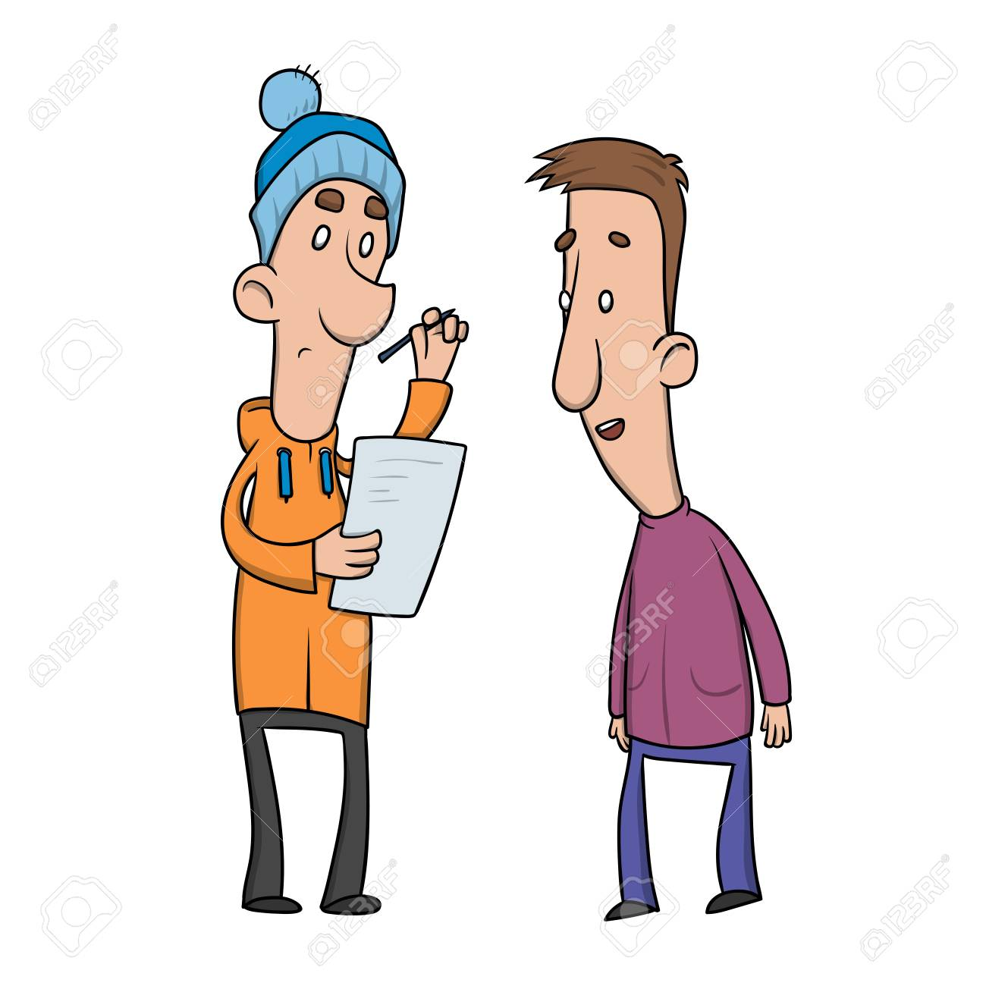
En su casa
Elaborar un cuento donde comiences a redactar la introducción.
Lo harás con ayuda de tus familiares, en este cuento el protagonista tiene que reflejar las emociones que ellos sienten en esta pandemia. Puede ser cualquier temática
Es muy importante que sólo lo hagas hasta la introsuccion

Slide 3
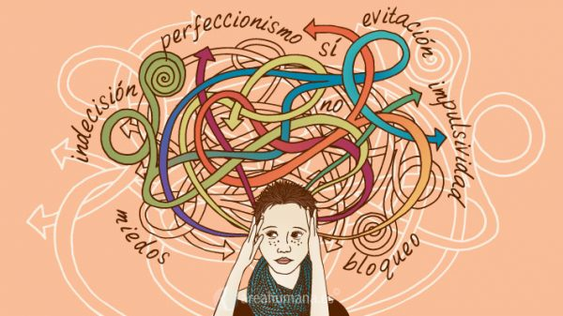
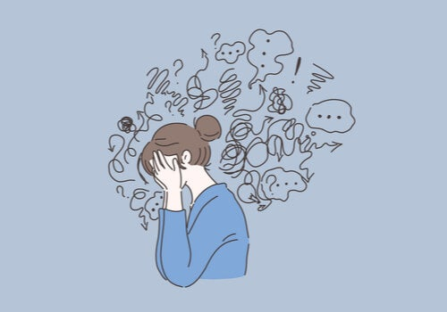
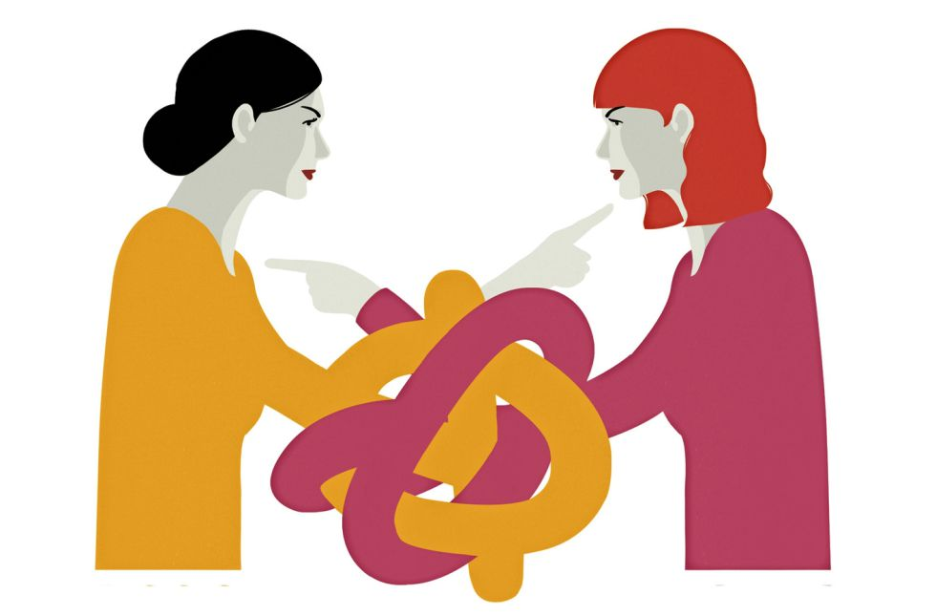
En segundo término, el docente dice entre cuales alumnos se van a intercambiar su cuento
Cuando ya tengas el cuento del otro, entre tu y tu familia seguirás escribiendo el nudo, redactando problemas reales por los que pasan en la pandemia

Slide 4
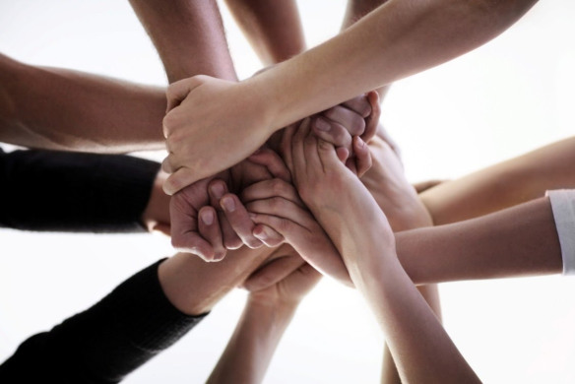
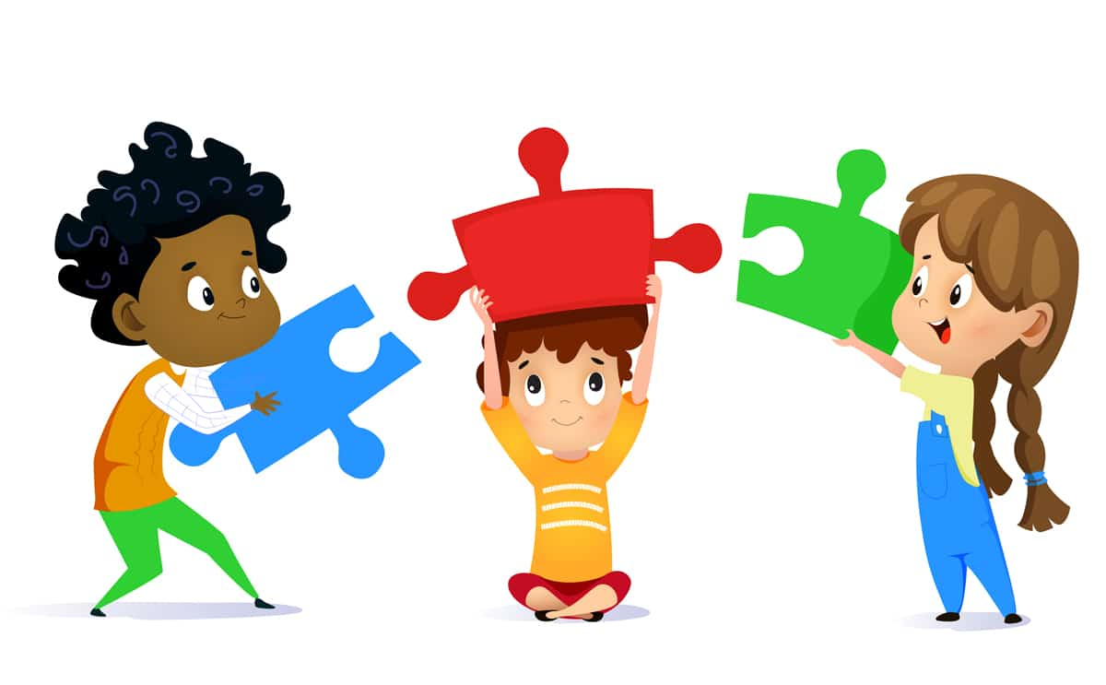
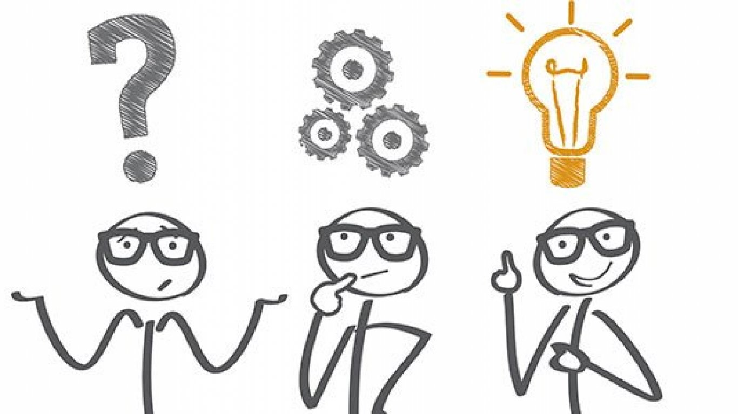
Para concluir se hace otro intercambio de cuentos. El maestro te pedira tu cuento y lo intercambiará con alguien más.
Cada alumno junto con su familia le da un desenlace al cuento. Dando solución de los problemas.
En la comunidad
Se cierra la actividad con un foro donde se leen los distintos cuentos, aquí se exponen problemáticas reales con soluciones colectivas.
Participa en una lluvia de ideas para darle una mejor conclusión al cuento entre todos

